Slide 1
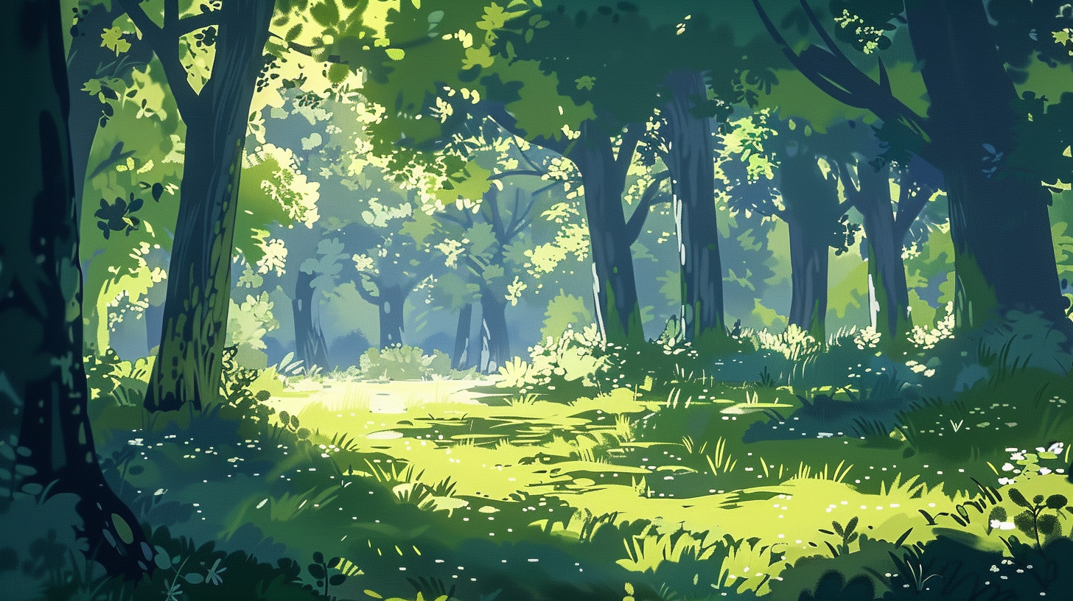

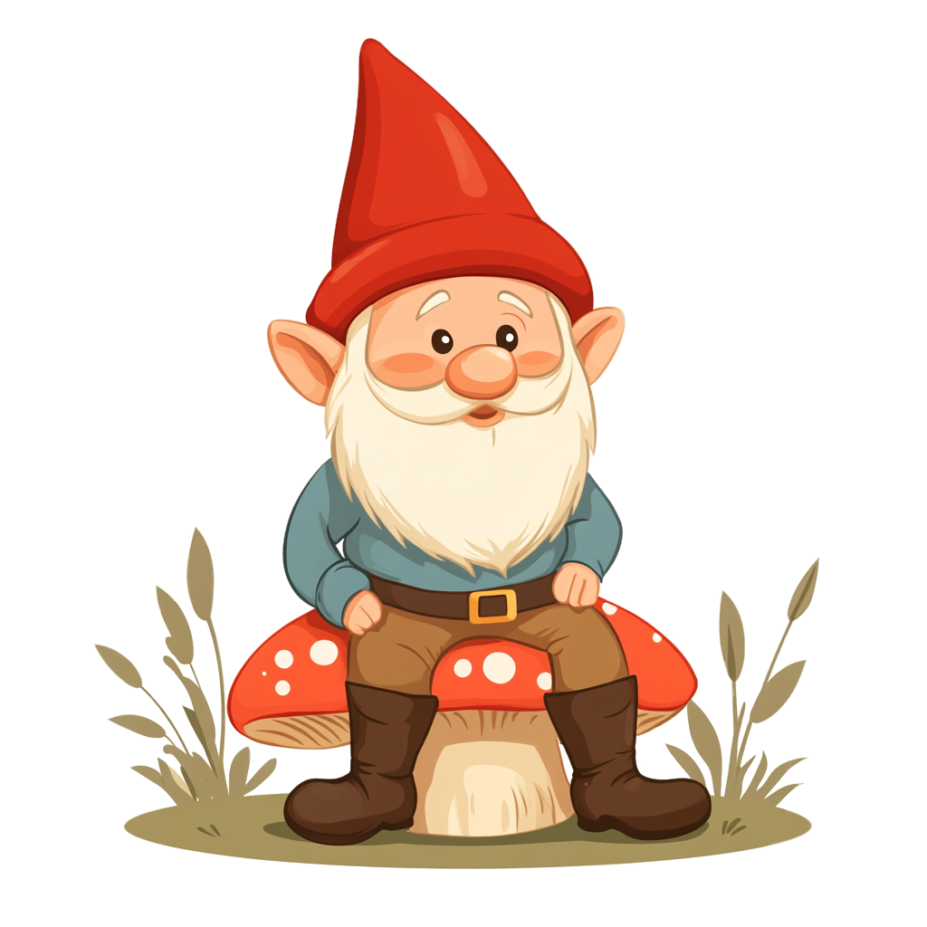

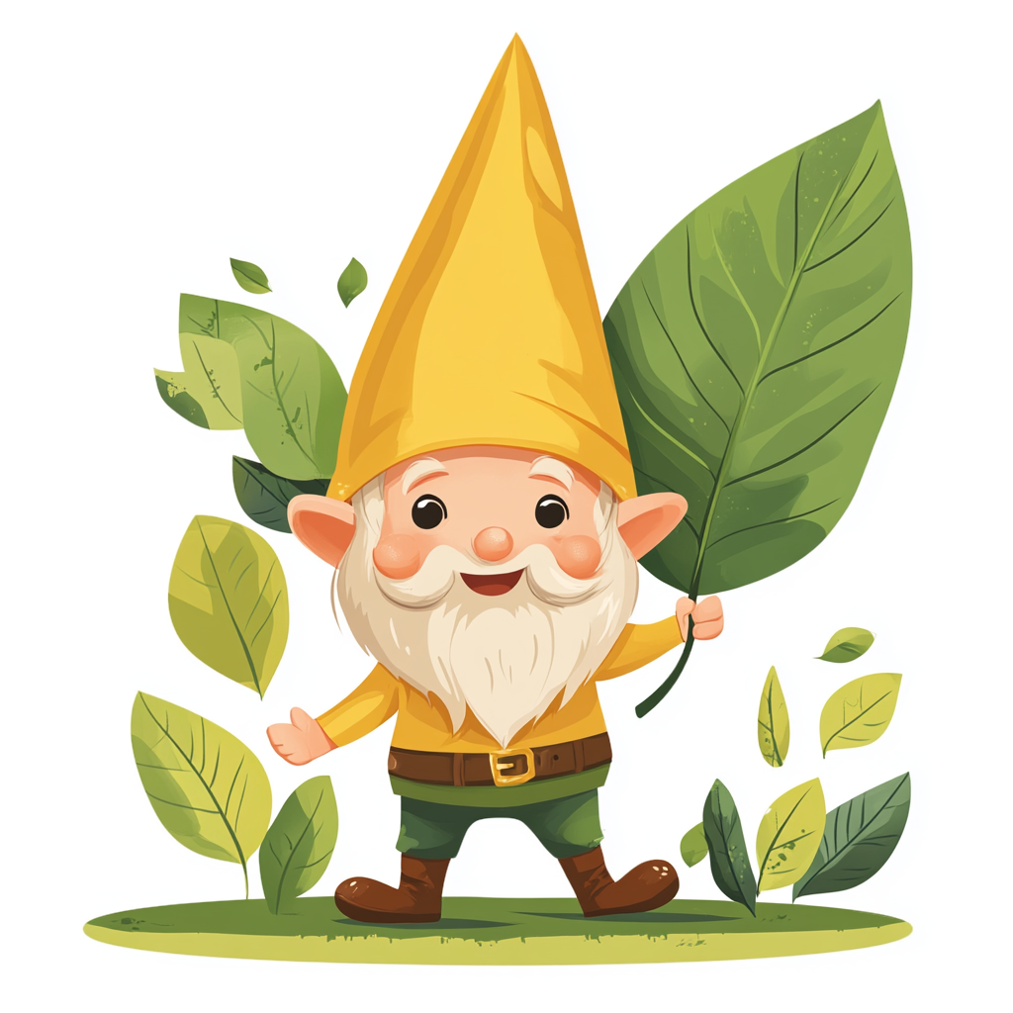
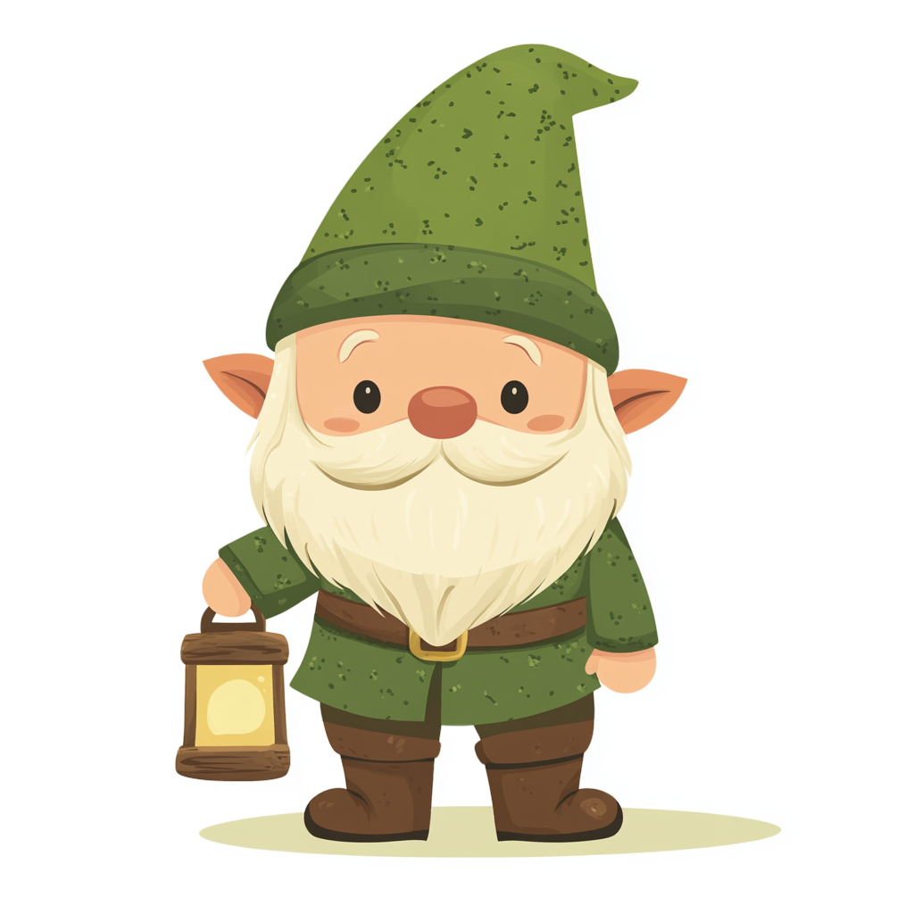
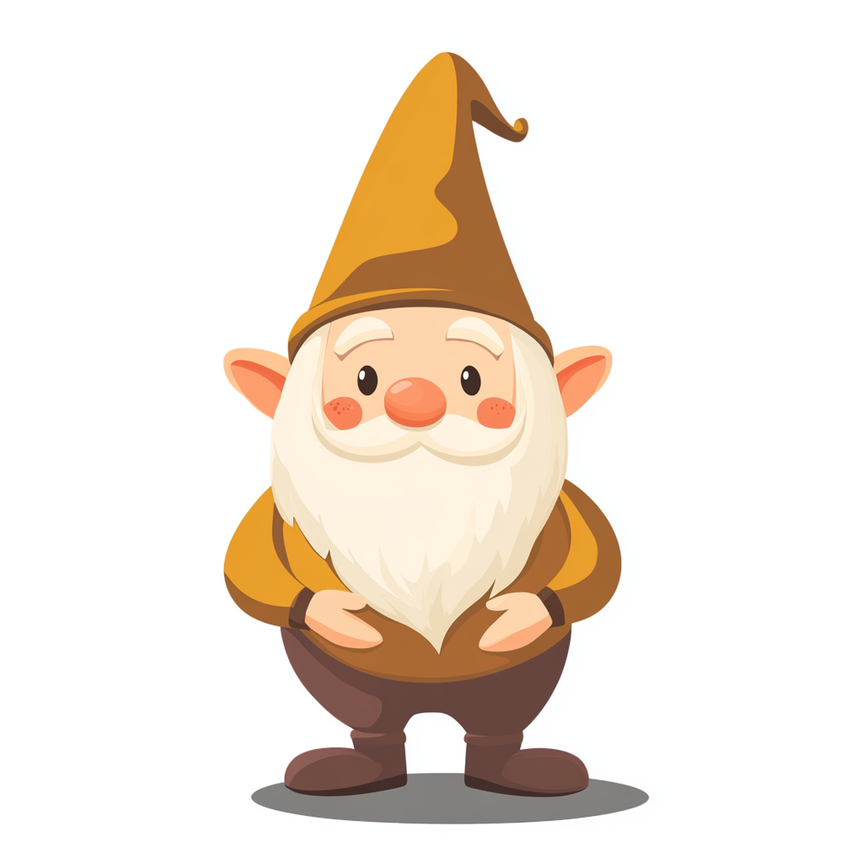
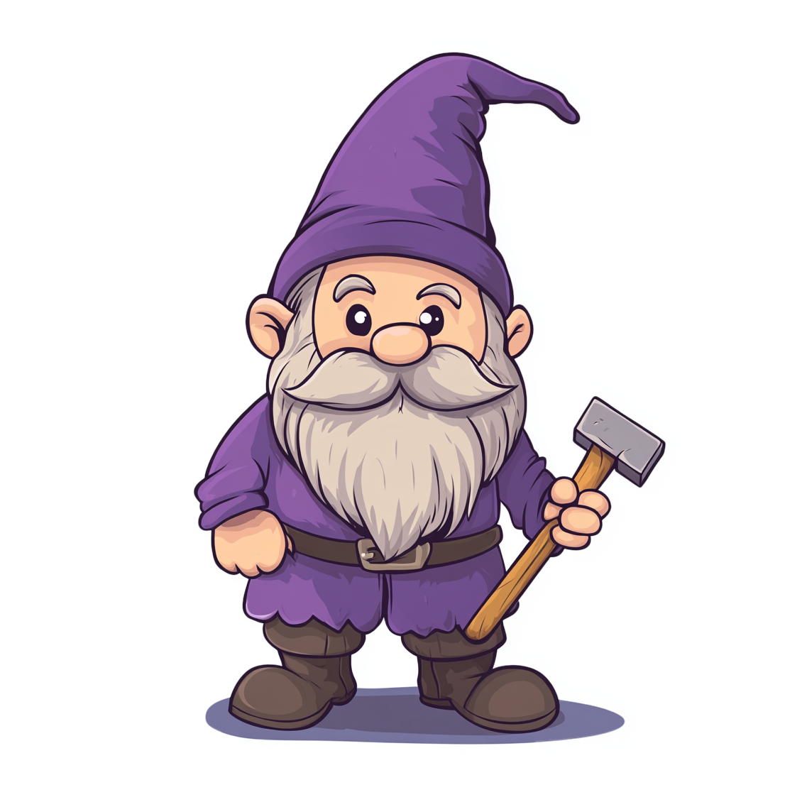
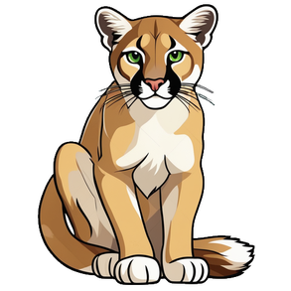
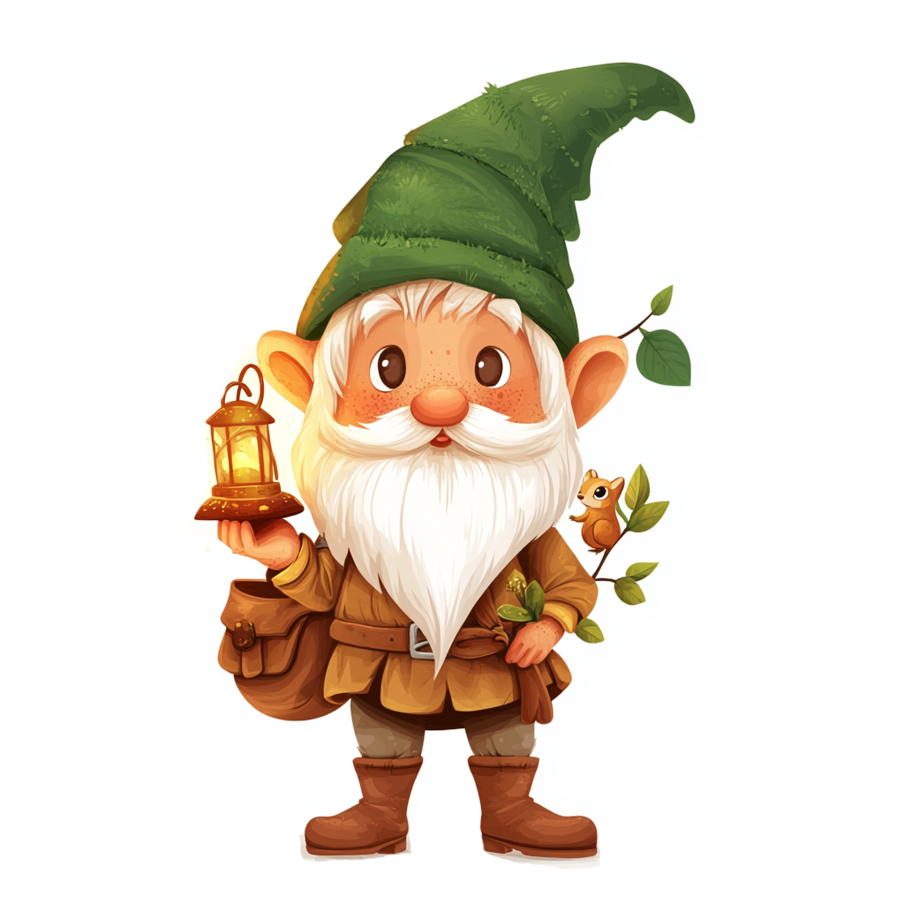
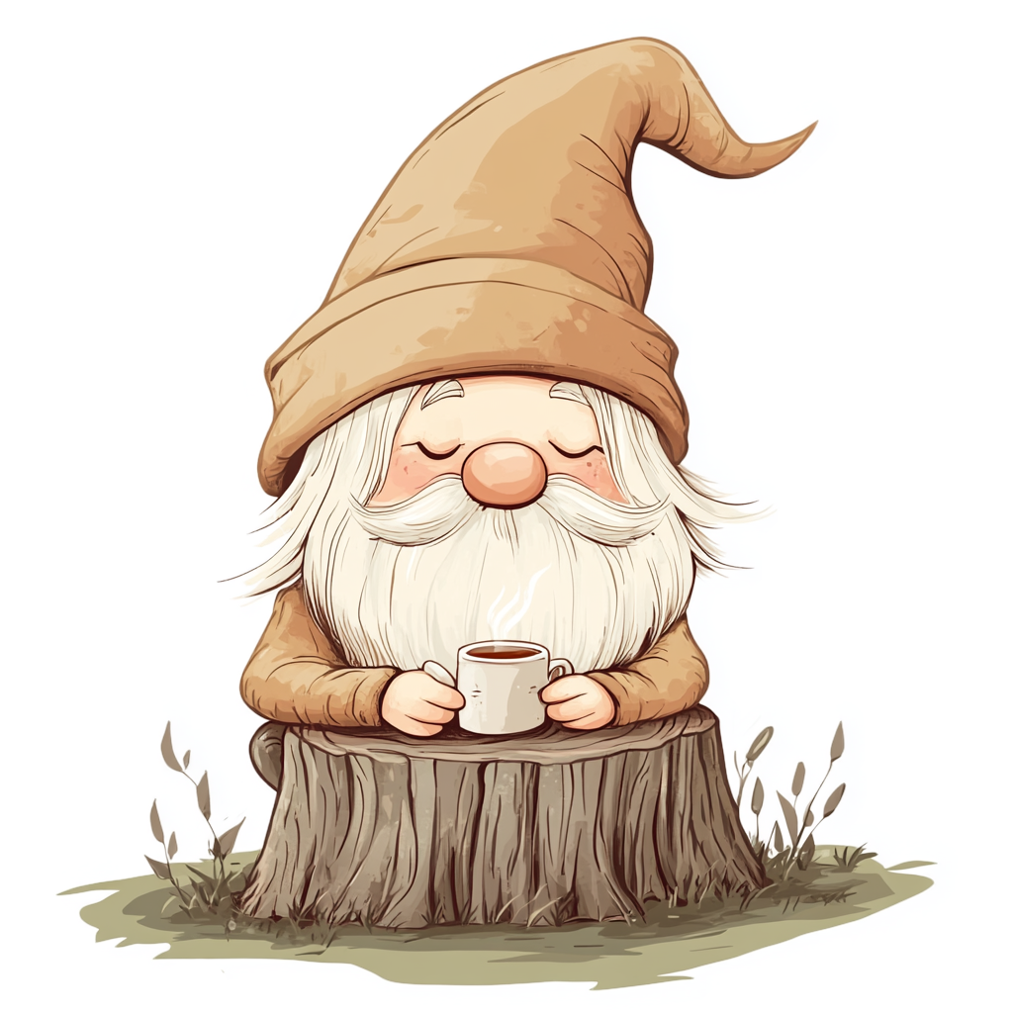

Дни недели
Среди дней любой недели
Первым будет …..
День второй за ним пошёл,
Это…. к нам пришёл.
Нам не деться никуда
Третий день всегда…
Он четвёртый там и тут,
Этот день…. зовут.
В череде рабочих дней
Пятый ….. теперь.
Вся закончена работа
День шестой всегда…
День седьмой?
Его мы знаем:
…… - отдыхаем!
ПОНЕДЕЛЬНИК
ВТОРНИК
СРЕДА
ЧЕТВЕРГ
ПЯТНИЦА
СУББОТА
ВОСКРЕСЕНЬЕ

